Slide 1


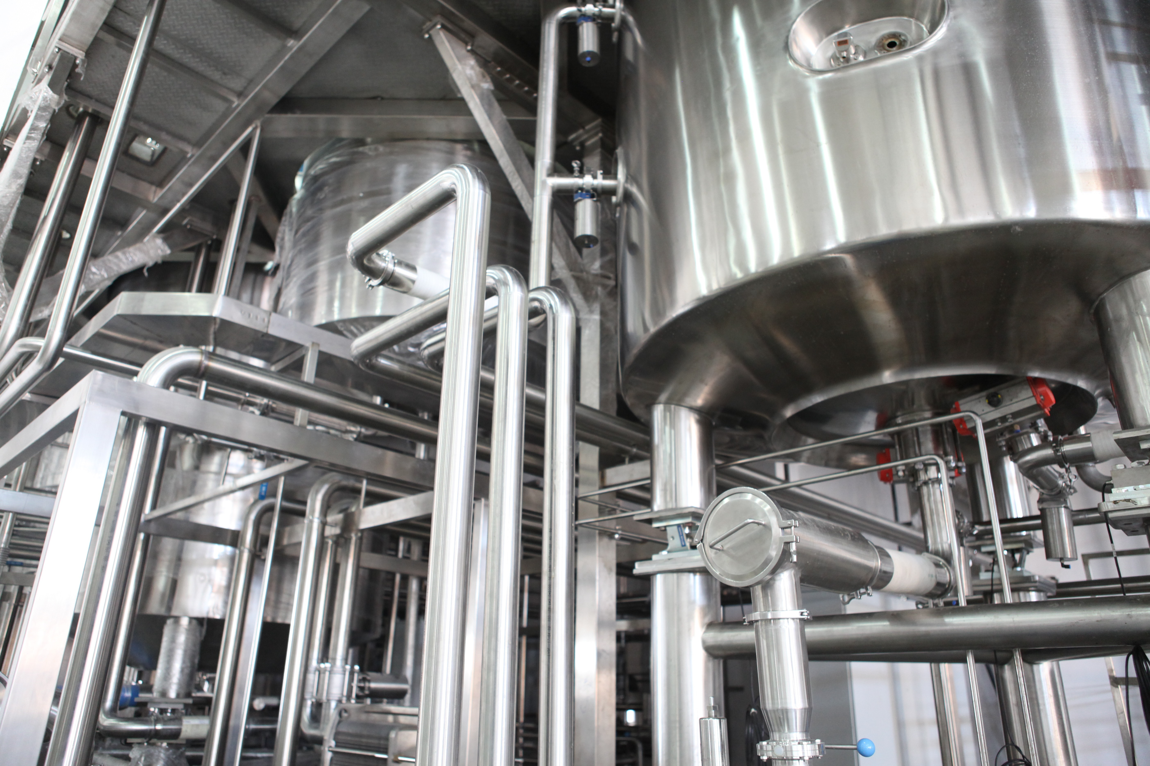
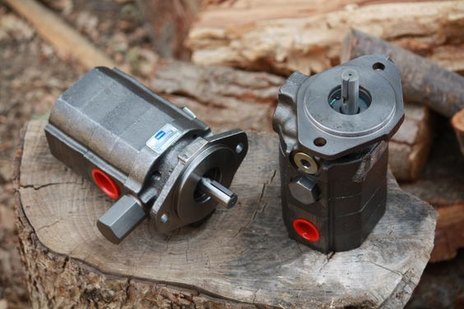
江漢大学 Jianghan University
液压与气压传动
Hydraulic and Pneumatic Transmission
主讲人：易建钢
智能制造学院
2020年8月
1

Slide 2

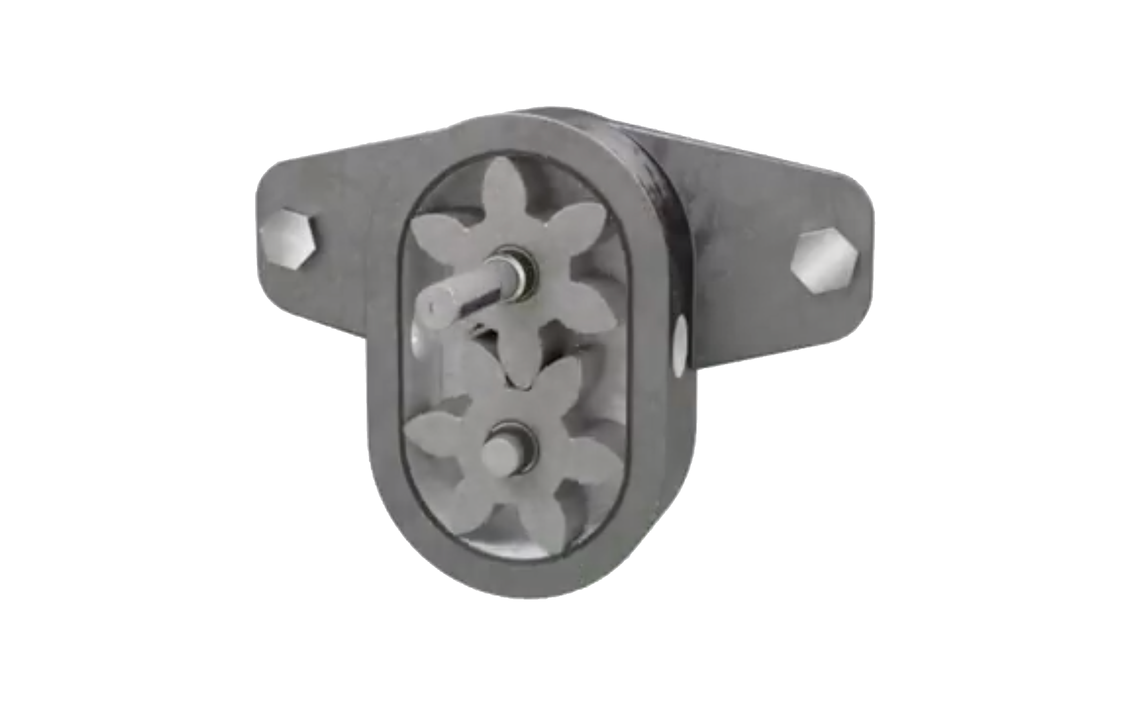
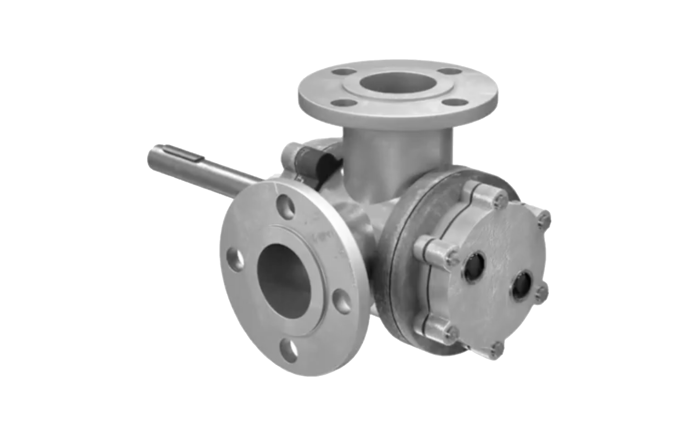
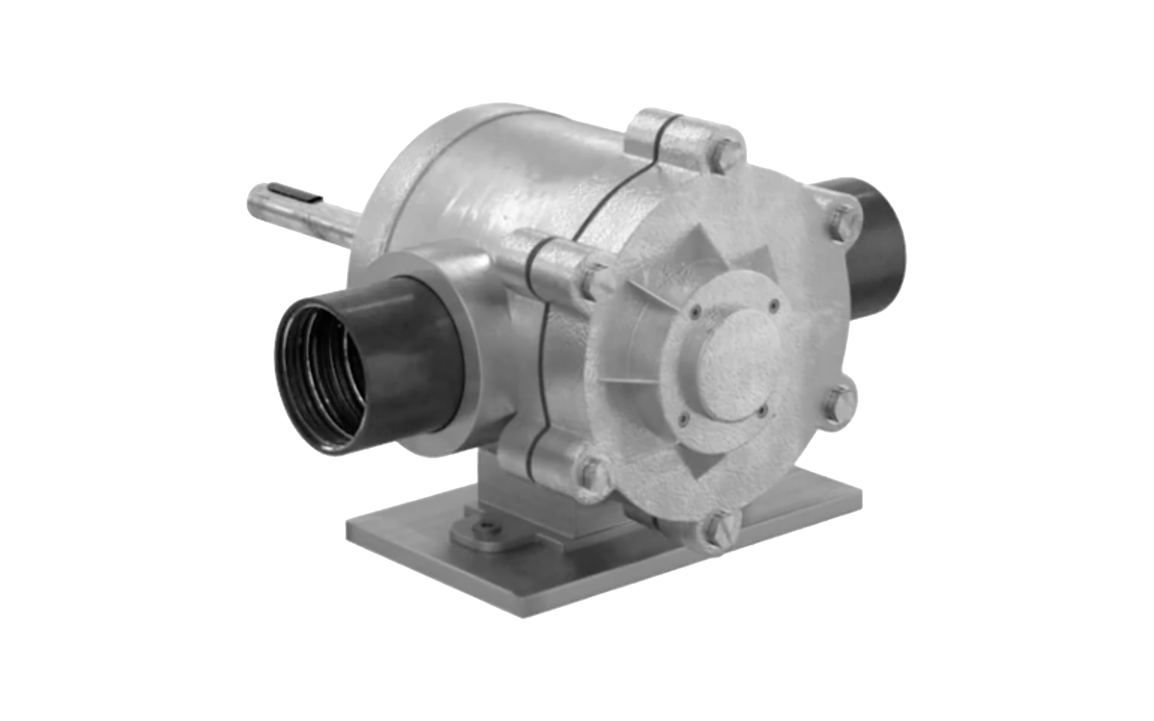
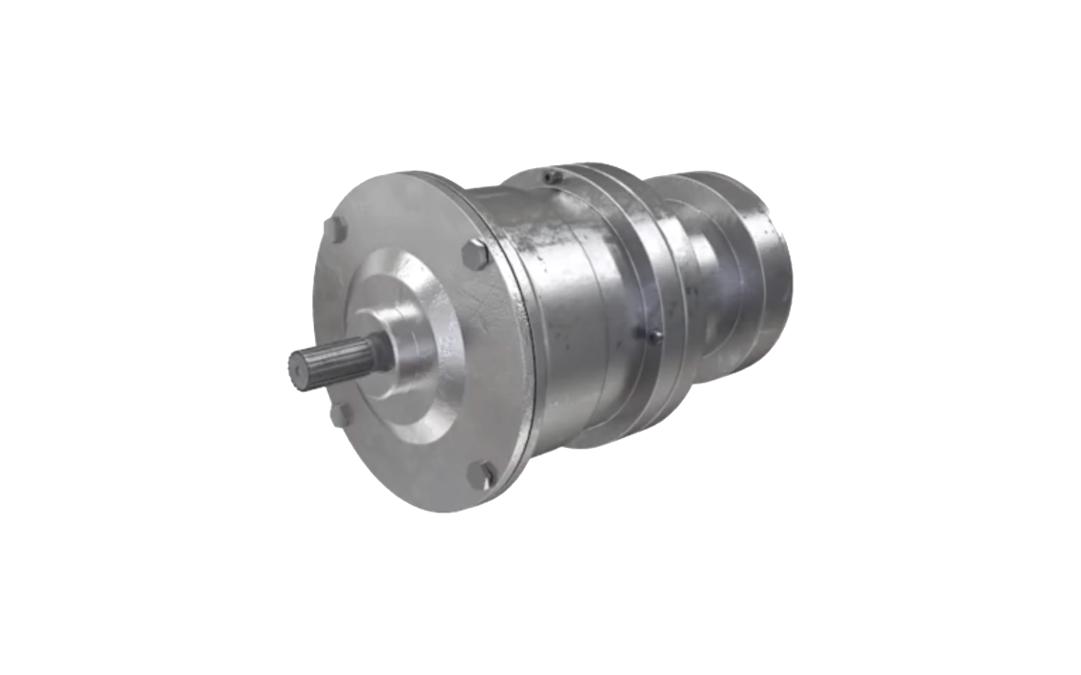
江漢大学 Jianghan University
绪 论
Introduction
z
2

Slide 3
江漢大学 Jianghan University
液压与气压传动教学大纲
课程性质：该课程是机械类必修的专业基础课。
课程要求与教学目标：
1. 掌握各种液压与气动元件的结构原理和特点。
2. 掌握各种液压与气动基本回路的功用和组成。
3. 掌握分析典型液压与气动系统的工作原理的方法。
学时安排：总学时40学时，课堂讲授36学时， 实验4学时
3

Slide 4
江漢大学 Jianghan University
学时分配
绪论、液压油液 2学时
液压泵 4学时
液压马达与液压缸 4学时
液压控制阀 8学时
液压辅件 2学时
液压基本回路 6学时
典型液压系统 2学时
气压传动基本元件 4学时
气压传动基本回路 4学时
4

Slide 5
江漢大学 Jianghan University
一、液压与气压传动的工作原理及特征
Working Principle and Characteristics of Hydraulic and Pneumatic Transmission
z
5

Slide 6
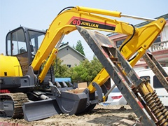
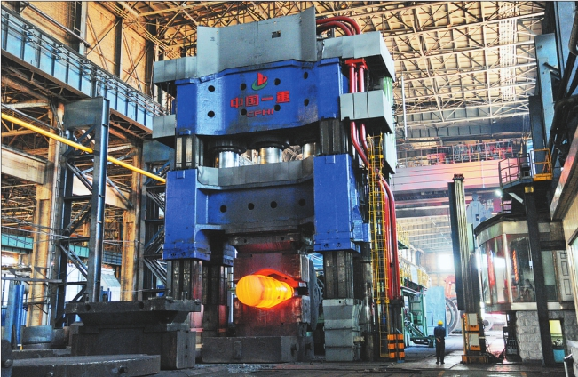
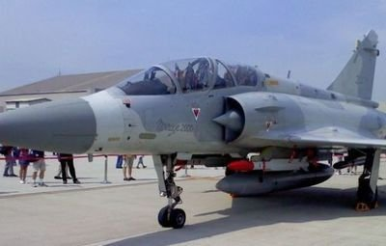
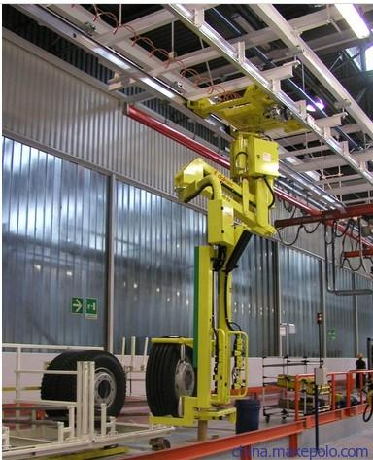
（一）什么是液压与气压传动？

Slide 7
江漢大学 Jianghan University
（一）什么是液压与气压传动？
液压与气压传动：是一种新的（相对机械传动、电气驱动）传动形式。
传动链：运动源 →传动装置 →执行部件
机械传动：电动机 机械传动元件 执行部件——始终是机械能的传递。
（通过齿轮、齿条、涡轮、涡杆等机件直接把动力和运动传送到执行机构）
电气传动：电网 控制电路 电动机——始终是电能的传递（利用电力设备，通过调节电参数来传递或控制动力）
7

Slide 8
江漢大学 Jianghan University
（一）什么是液压与气压传动？
复合传动
液压与气压传动的特点：是以流体（液压油液或压縮空气）为工作介质进行能量传递和控制。
传动链：液压泵 液压阀 液压马达（油缸）—— 机械能→液压能→机械能
以液压千斤顶为例来简述液压传动的工作原理。
8

Slide 9
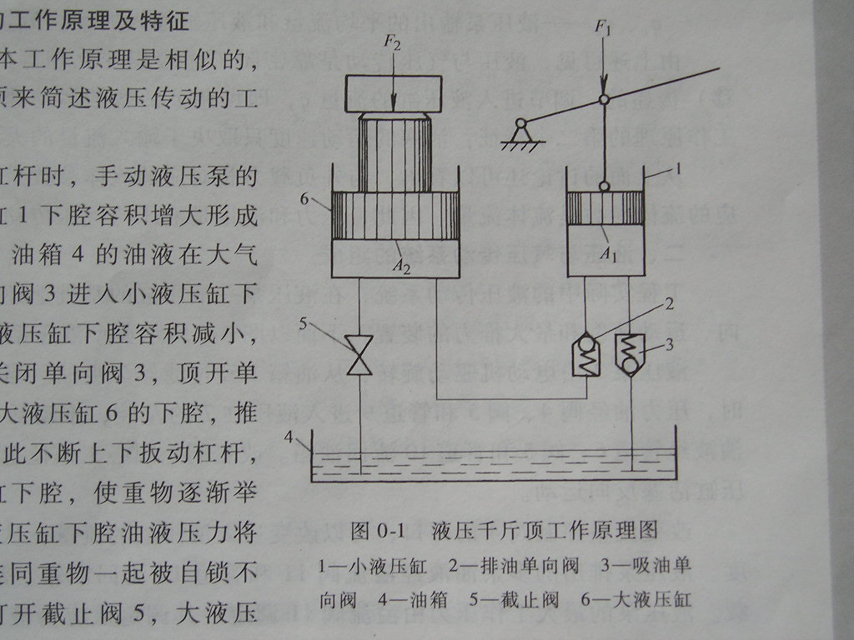
江漢大学 Jianghan University
（二）液压千斤顶原理图
1、系统组成
① 大、小液压油缸（6、1）
② 单向阀，截止阀（2、3、5）
③ 油箱，油液（4）
2、工作原理
① 吸油
② 排油
③ 连续吸油与排油
④ 停止吸油，大活塞静止。
⑤ 截止阀打开，大活塞下移。
9

Slide 10
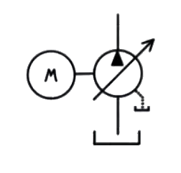
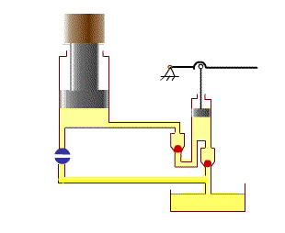
江漢大学 Jianghan University
（二）液压千斤顶原理图
3、工作原理分析
实现了两个传递
力的传递、运动的传递
4、特点
用具有一定压力的液体来传动
传动过程中必须经过两次能量转换
传动必须在密封容器内进行，而且容积要发生变化
10

Slide 11
江漢大学 Jianghan University
（1）力的传递——杠杆的上下摆动顶起了重物。
遵循帕斯卡原理
●可以用一个较小的力推动一个较大的负载。
●系统的工作压力p 取决于外负载F。
（2）运动的传递——将重物提升了一个高度。
遵照容积变化相等原则
（s₁，s₂为大、小活塞位移）
两边同除以时间t:
执行元件的运动速度取决于流量q，与压力p无关。
压力p 和流量q 是液压与气压传动中的最基本的参数。
11

Slide 12
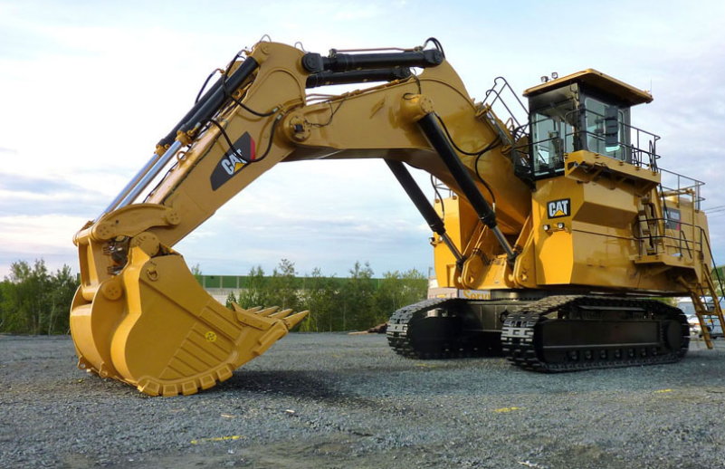
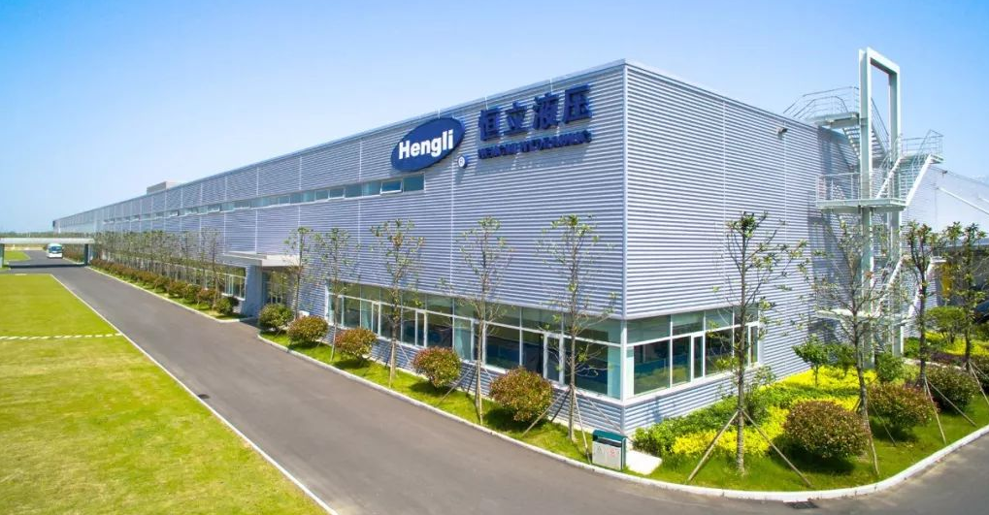
江漢大学 Jianghan University
恒立液压：大国重器背后的“千斤顶”
在2000年之前，国内很多挖掘机企业要生产多少整机并不是看市场需求，而是要看国外油缸厂家能够提供多少液压油缸。
直到恒立液压在油缸领域完成了技术的突破，才让挖掘机行业这一“卡脖子”问题得以解决。从某种意义上说，恒立液压泵、阀、油缸、马达为液压系统的核心元件，是工程机械行业中的“芯片”产品，也是三一重工、徐工机械等工程机械公司不受美国制约走向世界的关键因素之一。
12

Slide 13
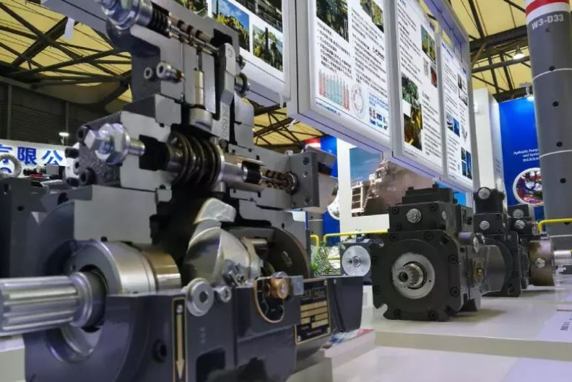
江漢大学 Jianghan University
作为大国重器背后的“千斤顶”，恒立液压用实际行动诠释了从制造大国迈入制造强国需要的战略眼光与执行力。
13

Slide 14
江漢大学 Jianghan University
二、液压系统的组成
Composition of Hydraulic System
z
14

Slide 15
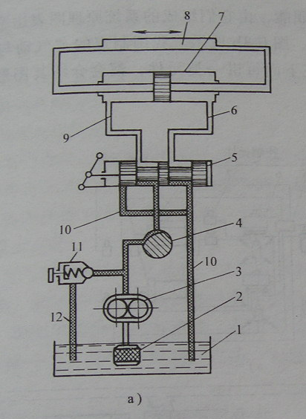
江漢大学 Jianghan University
（一）典型的液压系统
1、系统组成
液压泵
控制元件
液压缸
2、工作原理
① 吸油
② 排油
③ 控制
方向控制——换向阀
流量控制——节流阀
压力控制——溢流阀

Slide 16
江漢大学 Jianghan University
（一）典型的液压系统
（1）能源装置——将机械能转换成液压能，包括液压泵、空气压缩机等；
（2）执行元件——将液压能转换成机械能，包括液压缸、液压马达等；
（3）控制元件——用来控制压力、流量、方向，包括各种控制阀等；
（4）辅助元件——用来连接各个元件以组成系统，包括各种接头、管件、滤油器等；
（5）工作介质——用来进行能量和信号的传递，包括液压油或压缩空气等。

Slide 17
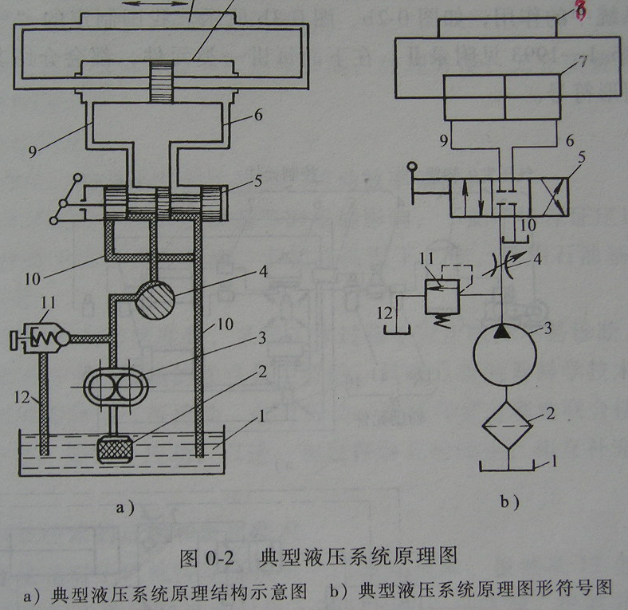
江漢大学 Jianghan University
用液压符号表示液压系统
结构或半结构式图形
表示结构原理直观性强
易理解，但结构复杂
图形符号
只表示元件功能
不表示元件结构和参数
简单明了，易于绘制
“液压与气压传动”图形符号已制定国家标准GB/T 786.1-2009

Slide 18
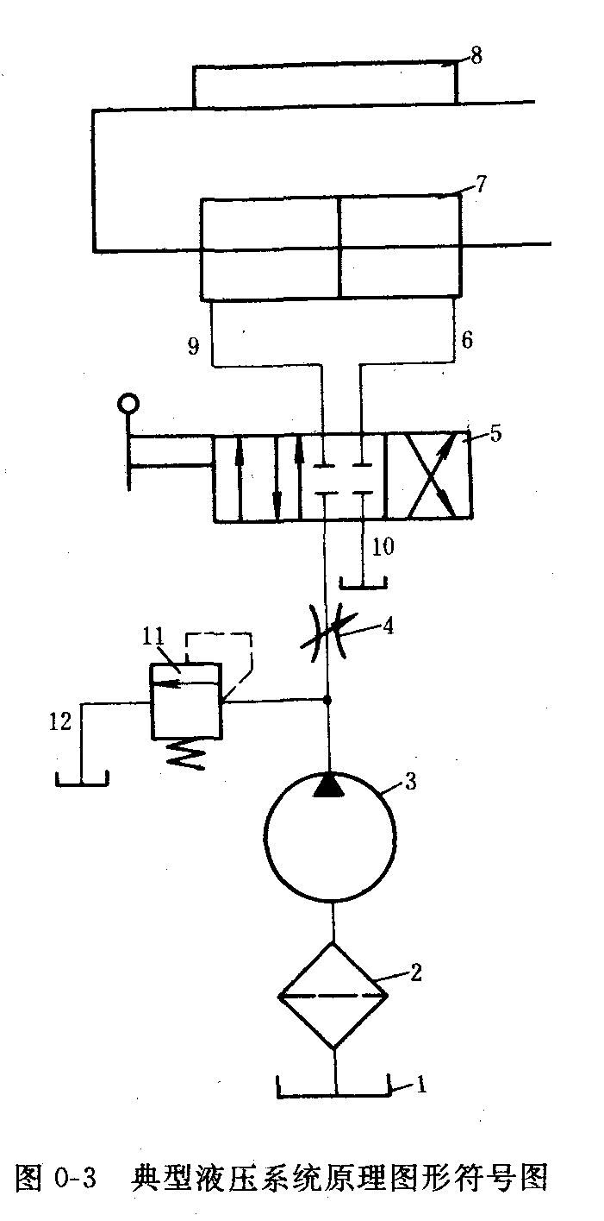
江漢大学 Jianghan University
（二）液压系统的组成
1、系统源头——能源装置（泵）
将机械能（T、 ω）转换成液压能（p、q）
2、系统末尾——执行元件（马达、油缸）
将液压能（p、q）转换成机械能（T、ω或F、V）
3、系统中间——控制元件（各种阀）
用来控制压力、流量、方向
4、系统外围——辅助元件（各种接头、
管件、滤油器等）
用来连接各个元件以组成系统
5、系统介质——液压油

Slide 19
江漢大学 Jianghan University
三、液压与气压传动的优缺点
Advantages and Disadvantages of
Hydraulic and Pneumatic Transmission
z
19

Slide 20
江漢大学 Jianghan University
（一）优点
1、元件布置方便灵活。不受空间限制，极易组成系统。
2、无级调速。调速范围大，可达2000：1。
3、传动平稳。易于实现快速启动、制动和频繁换向。
4、操作控制方便。易于实现自动控制、中远距离控制和过载保护。
5、元件标准化、系列化、通用化程度高。有利于縮短设计周期、制造周期和降低成本。

Slide 21
江漢大学 Jianghan University
（一）优点
6、单位质量液体输出功率大。
在相同的输出功率前提下，液压传动设备的体积小、质量轻、惯性小、动作灵敏
在体积或质量相近的情况下，液压传动的输出功率大，能传递较大的转矩或推力(如万吨水压机等)
7、可采用大推力的液压缸和大转矩的液压马达直接带动负载，从而省去了中间的减速装置，使传动简化。

Slide 22
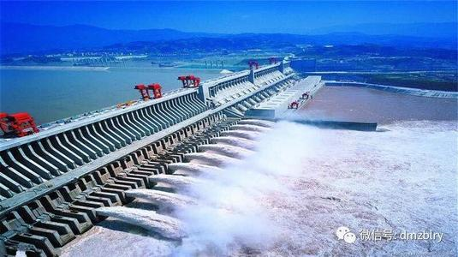
原动机一般很难直接满足执行机构在力、速度、转矩等方面的要求，这就要求选择合适的传动方式。在像三峡大坝闸门启闭等诸多场合，液压与气压传动比其它的传动方式具有明显的优势。

Slide 23
江漢大学 Jianghan University
（二）缺点
1、传动效率偏低——主要是需两次能量转换。
2、不能严格保证定比传动——液压油的泄漏、液体的可压缩性。
3、对温度敏感——不能在高温下工作。
4、元件制造精度高——对使用环境有较高要求。
液压元件要求的加工精度高，在一般情况下又要求有独立的能源(如液压泵站)，这些可能使产品成本提高。

Slide 24
江漢大学 Jianghan University
（二）缺点
5、系统故障不易诊断
液压系统出现故障时不易查找原因，不易迅速排除故障。
6、泄漏
因传动介质油液是在一定的压力下，有时是在较高的压力下工作的，因此在有相对运动的表面间不可避免的要产生泄漏。
7、发热
由于存在机械摩擦、压力损失、泄漏损失，因而易使油液发热、总效率降低。故液压传动不宜用于远距离传动。

Slide 25
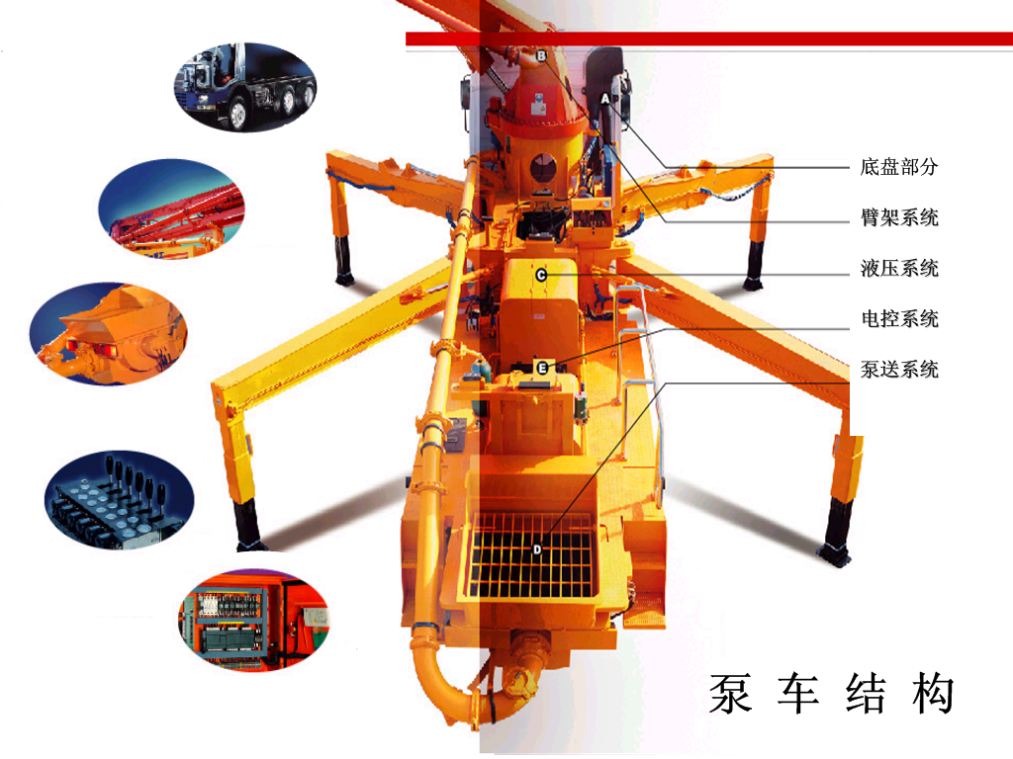
总的来说，液压与气压传动的优点是主要的。当前，采用液压、机械、电气等组成的复合传动系统已成为主流。

Slide 26
江漢大学 Jianghan University
四、液压与气压传动的
应用和发展概况
Application and Development of Hydraulic and Pneumatic Transmission
z
26

Slide 27
江漢大学 Jianghan University
1、发展历史
17世纪中叶
18世纪末
20世纪中期
到目前为止
帕斯卡提出静压传递原理
由英国开发出世界上第一台水压机
它在工业上得到广泛应用
液压与气动技术也只有350多年的历史
1650，帕斯卡原理
1686，牛顿内摩擦定律
18世纪，连续性方程和伯努利方程
1795年英国人约瑟夫•步拉默( Joseph Bramah）发明了世界上第一台水压机；
1850年英国工业革命之后到1870年，液压技术才逐渐应用到实际工业中。

Slide 28
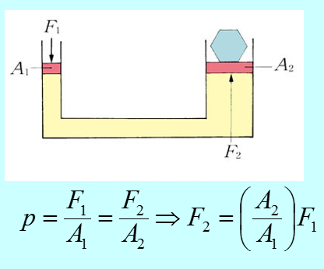
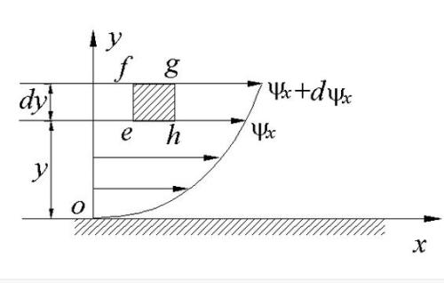
江漢大学 Jianghan University
1、发展历史

Slide 29
江漢大学 Jianghan University
2、应用领域
机床
工程机械、冶金机械、塑料机械、农林机械
自动化程度高，精度要求高。
自动化程度越来越高。
应用领域
汽车、船舶
航天航空
自动化程度、可靠性要求高。
自动化程度、可靠性要求更高。

Slide 30
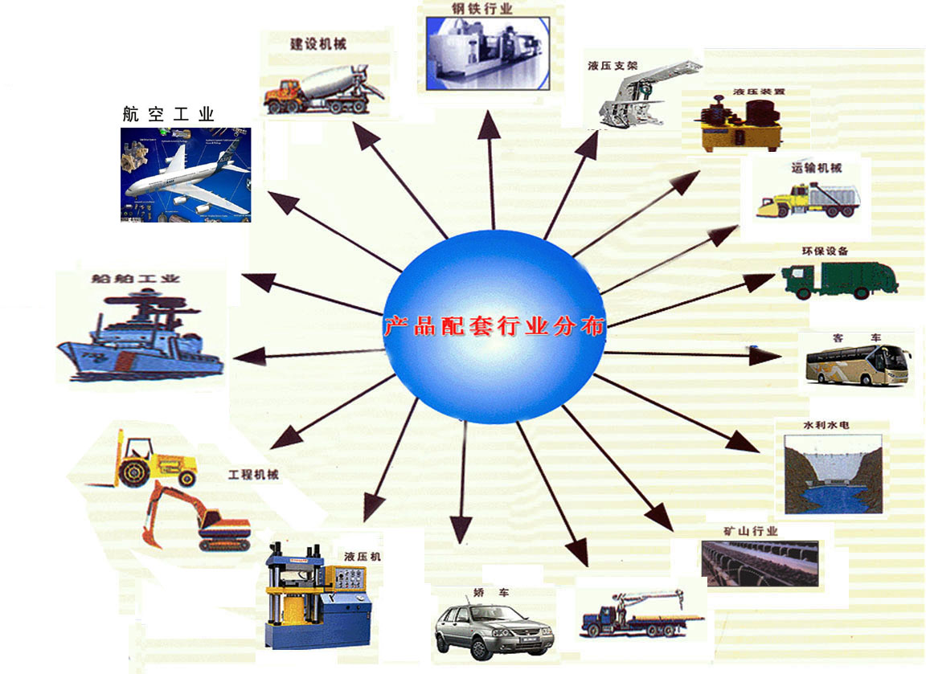
这些应用领域都是国民经济的重要行业，足以说明液压与气压传动是自动化技术不可缺少的手段。

Slide 31
江漢大学 Jianghan University
3、液压传动技术的发展
① 1910年及1922年，海勒•肖（Hele Shaw）及汉斯•托马研制出用油作工作介质的径向柱塞泵；
② 1926年，第一套由泵、控制阀和执行元件组成的集成式液压系统在美国诞生；
③ 1936年，哈里•威克斯（Harry Vickers）发明了先导式溢流阀
特别是20世纪30年代丁睛橡胶等新型密封材料的应用，使得液压传动逐步取代水压传动，并得到迅速的发展。

Slide 32
江漢大学 Jianghan University
3、液压传动技术的发展
④ 二战期间，战争的需要，大大促进了液压技术的发展。
⑤ 战后，液压技术迅速转向民用。各种标准的不断制定和 完善，液压元件逐渐标准化、系列化和通用化。
⑥ 液压技术在20世纪中叶得以蓬勃发展。
20世纪60年代，计算机技术、微电子技术的发展将液压技术推上新的台阶。

Slide 33
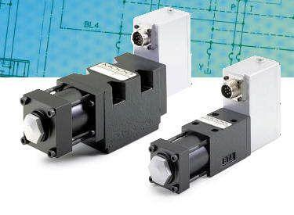
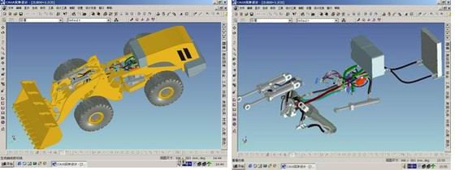
江漢大学 Jianghan University
4、发展趋势
① 元件制造——向小型化、系统集成化、机电液（气）一体化方向发展。
② 元件与系统的开发手段——普遍采用CAD/CAT技术。开发速度大大提高。
③ 系统控制——向计算机实时控制方向发展。

Slide 34
江漢大学 Jianghan University
五、液压油液
The Hydraulic Oil
z
34

Slide 35
江漢大学 Jianghan University
（一）液压油液的性质
密度、可压缩性、黏性、黏温特性、黏压特性
1、密度
单位体积液体的质量，用“ρ”表示
ρ=m/V
式中：
V——液体的体积
m——体积为V的液体质量
注意：
① 密度与比重的概念不同；
② 是液体的一个重要物理参数，一般认为随环境变化很小，可忽略不计；
③ 一般认为液压油的密度为900kg/m3。

Slide 36
江漢大学 Jianghan University
2、可压缩性
2、可压缩性
可压缩性——是指液体受压力作用而使体积减小的性质。
（1）液体的压缩系数
体积为V的液体，当压力增大Δp时，体积减小ΔV，则：液体在单位压力变化下，体积的相对变化量称为液体的压缩系数，用k表示：
式中——负号表示压力增大时，体积减小。

Slide 37
江漢大学 Jianghan University
2、可压缩性
（2）液体的体积弹性模量
液体压缩系数k的倒数，称为液体的体积弹性模量。
用K表示：
意义：
① 表示单位体积相对变化量所需的压力增量。
② 在实际应用中，用K值的大小表示液体的抗压缩能力。 K值越大，表明液体的抗压缩能力越强。
③ 液压油的体积弹性模量为：K=1200～2000MPa，数值很大，所以，一般认为液压油是不可压缩的。

Slide 38
江漢大学 Jianghan University
3、黏性
（1）黏性的意义
① 液体分子间具有相互吸引力，称它为内聚力。
② 液体在外力作用下流动时，液体分子间的内聚力会阻碍分子的流动，即：分子间产生一种内摩擦力，液体的这一特性称之为液体的黏性。
③ 黏性是液体的重要物理特性，是选择液压油的依据。
问题：液体分子间的内摩擦力如何计算？
牛顿液体内摩擦定律回答了液体内摩擦力的计算问题。

Slide 39
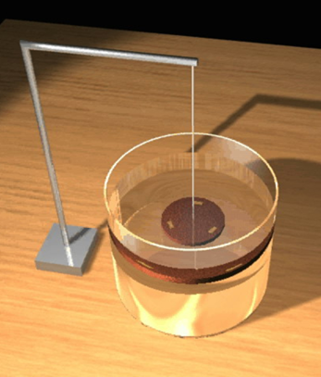
江漢大学 Jianghan University
3、黏性
（2）牛顿液体内摩擦定律
牛顿在《自然哲学的数学原理》（1687）中指出：相邻两层流体作相对运动时存在内摩擦作用，称为黏性力。
库仑实验验证黏性力的存在：库仑把一块薄圆板用细金属丝平吊在液体中，将圆板绕中心转过一角度后放开，靠金属丝的扭转作用，圆板开始往返摆动，由于液体的黏性作用，圆板摆动幅度逐渐衰减，直至静止。库仑分别测量了普通板、涂腊板和细沙板，三种圆板的衰减时间。

Slide 40
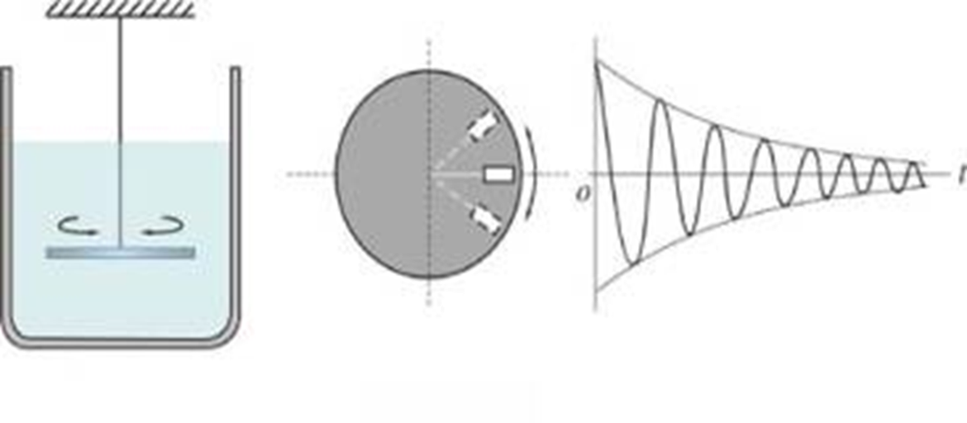
江漢大学 Jianghan University
3、黏性
（2）牛顿液体内摩擦定律
库仑实验验证黏性力的存在：三种圆板的衰减时间均相等；
衰减的原因，不是圆板与液体之间的相互摩擦 ，而是液体内部的摩擦。

Slide 41
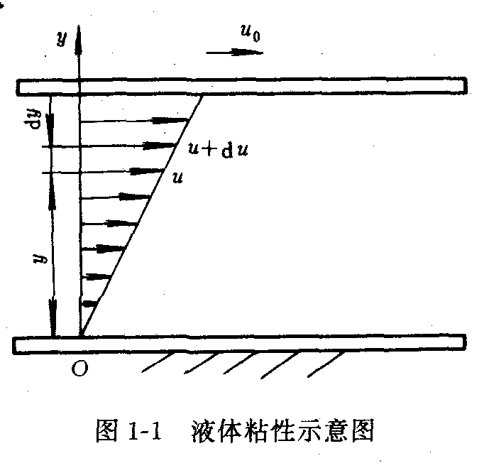
江漢大学 Jianghan University
3、黏性
（2）牛顿液体内摩擦定律实验：
在两平行平板之间充满液体，当上平板相对下平板（静止）运动时，液体受到固定壁板的附着力和液层内摩擦力的影响。

Slide 42
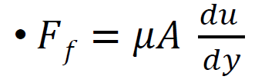
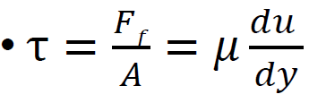
江漢大学 Jianghan University
3、黏性
实验测定结果表明，液体流动时相邻液层间的内摩擦力F_{f}与液层接触面积A、液层间的速度梯度du/dy成正比。
或中μ——比例系数。又称为黏度系数或动力黏度。
若以τ表示液层间在单位面积上的内摩擦力，则上式可写成：

Slide 43
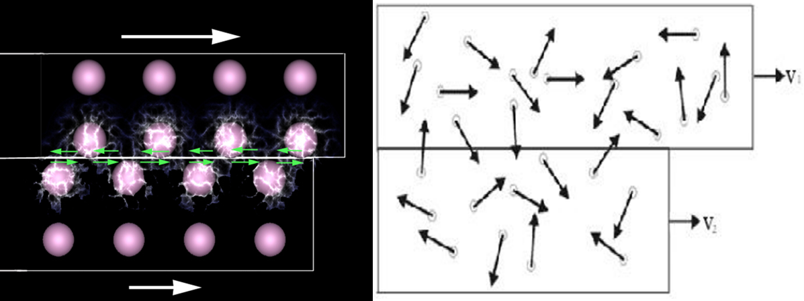
江漢大学 Jianghan University
3、黏性
（3）黏度——流体黏性形成原因
两层液体之间的黏性力主要由分子内聚力形成
两层气体之间的黏性力主要由分子动量交换形成

Slide 44
江漢大学 Jianghan University
3、黏性
（3）黏度——用来度量黏性的大小。有三种黏度：
动力黏度 运动黏度 相对黏度
动力黏度——又称绝对黏度。用来表征液体黏度的内摩擦系数。
物理意义：当速度梯度等于1时，接触液体液层间单位面积上 的内摩擦力τ。
运动黏度——动力黏度μ与该液体密度ρ的比值称为运动黏度。
运动黏度ν没有明确的物理意义,但是工程实际中常用的物理量。

Slide 45
江漢大学 Jianghan University
3、黏性
相对黏度——又称条件黏度。是采用特定的黏度计，在规定条件下测出来的液体黏度。
由于测量条件不同，各国采用的测量单位也不同。即：
中国、德国、前苏联——采用恩氏黏度（°E）。
美国——采用国际赛氏秒（SSU)。
英国——采用雷氏黏度（R）。
恩氏黏度（°E）—— 用恩氏黏度计测定。
恩氏黏度计的特点：在容器的底部有一个φ2.8mm的小孔。

Slide 46
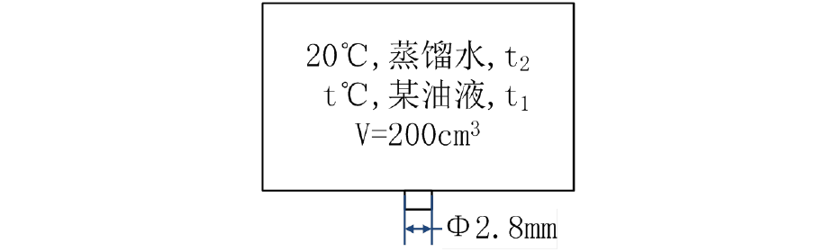
江漢大学 Jianghan University
3、黏性
恩氏黏度（°Et）
一般t取20、50和100℃
°E_{t} 和运动黏度v的换算关系

Slide 47
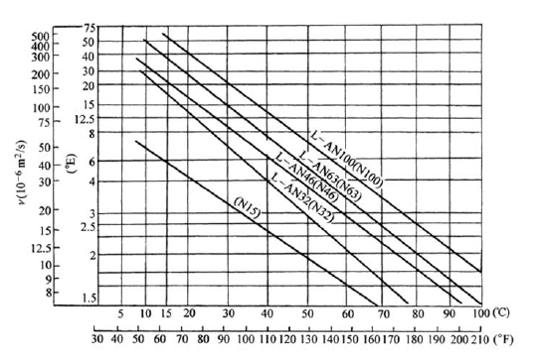
江漢大学 Jianghan University
3、黏性
黏温特性——黏度随着温度升高而显著下降的特性。
不同油液有不同黏温关系——黏温特性
温度对黏度影响很大，T↑，黏度↓↓
黏度随温度的变化较小，则黏温特性较好
黏度变化影响液压系统性能和泄露量，故油液黏温特性要好
T↑，液体黏度↓
T↑，气体黏度↑

Slide 48
江漢大学 Jianghan University
3、黏性
黏压特性——黏度随压力升高而变大的特性。
压力对黏度有一定的影响
压力↑分子间的距离↓内聚力↑黏度↑
液压系统压力不高时，压力对黏度影响较小，一般可忽略不计
液压系统压力较高（20Mpa以上）或压力变化较大时，压力对黏度的影响必须考虑

Slide 49
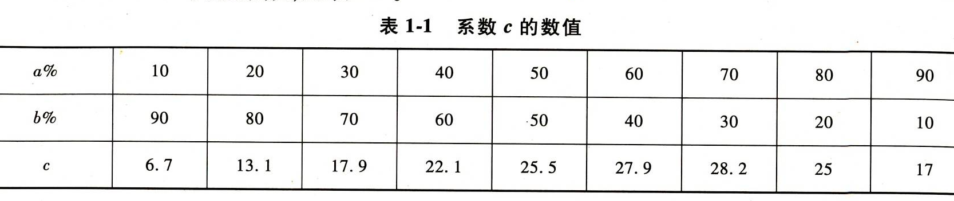
江漢大学 Jianghan University
3、黏性
调和油的黏度：
调和油——把两种不同黏度的油液混合起来使用，称为调和油。调和油的黏度可用下式计算：
式中 °E_{1、}°E₂——混合前两种油液的黏度，取°E₁＞°E₂；
°E——混合后的调和油黏度；
a、b——参与调和的两种油液各占的百分数（a％+b％）=100％
c——实验系数，参见表1-1

Slide 50
江漢大学 Jianghan University
（二）对液压油液的要求与选用
1、对液压油液的要求
① 黏温特性好；
② 有良好的润滑性；
③ 成分要纯净；
④ 有良好的化学稳定性；
⑤ 抗泡沫性和抗乳化性好；
⑥ 材料相容性好；
⑦ 无毒，价格便宜。

Slide 51
江漢大学 Jianghan University
（二）对液压油液的要求与选用
2、如何选用液压油液
首先，考虑的是黏度；
其次，选择时要注意：
① 液压系统的工作压力 —— 压力高，要选择黏度较大的液压油液。
② 环境温度 —— 温度高，选用黏度较大的液压油液。
③ 运动速度 —— 速度高，选用黏度较低的液压油液。
④ 液压泵的类型 —— 各类泵适用的黏度范围。

Slide 52

江漢大学 Jianghan University
课堂作业
（注明：班级、姓名、学号）
1. 液压系统由哪几部分组成？
2. 何谓液体的黏性？
52

Slide 53
江漢大学 Jianghan University
课堂作业答案
1. 液压系统由哪几部分组成？
答：能源装置、执行元件、控制元件、辅助元件、工作介质。
2. 何谓液体的黏性？
答：液体在外力作用下流动时，液体分子间内聚力会阻碍分子相对运动，即分子之间产生一种内摩擦力，这一特性称为液体的黏性。
53

Slide 54
江漢大学 Jianghan University
课外作业
（注明：班级、姓名、学号）
1. 用图形符号绘制教材P2图0-2(a)的工作原理图，并简要说明其工作原理。
2. 教材P5 T0-2
54

Slide 55
江漢大学 Jianghan University
课外作业答案
1. 用图形符号绘制教材P2图0-2(a)的工作原理图，并简要说明其工作原理。
答：如图b，液压泵3由电动机驱动旋转，从油箱1经过滤器2吸油。当换向阀5的阀芯处于右位时，压力油经节流阀4、换向阀5和管道9进入液压缸7的左腔，推动活塞向右运动。液压缸右腔油液经管道6、换向阀5和管道10流回油箱。改变换向阀5的阀芯工作位置，使其处于左位时，液压缸活塞反向运动。
改变节流阀4的开口，可以改变进入液压缸的流量，从而改变液压缸活塞的运动速度。液压泵排出的多余油液经溢流阀11和管道12流回油箱。液压缸的工作压力取决于负载。液压泵的最大工作压力由溢流阀11调定，其调定值应为液压缸的最大工作压力及系统中油液流经阀和管道的压力损失的总和。因此，系统的工作压力不会超过溢流阀的调定值，溢流阀对系统起着过载保护作用。
55

Slide 56
江漢大学 Jianghan University
课外作业答案
2. 液压与气压传动的工作原理有哪两大特征？在液压与气压传动中有哪两个基本参数？
答：液压与气压传动的工作原理两大特征
1）液压与气压传动中工作压力取决于外负载；
2）活塞的运动速度只取决于输入流量的大小，而与外负载无关。
两个基本参数：压力和流量。
56

